Slide 1
INTRODUCTION
Les droits d'auteurs de toutes les photographies et graphiques publiés sur ce site (ci-après appelés images) sont la propriété des personnes et / ou des institutions indiquées dans la légende de chacune des images. Les titulaires de ces droits ont convenu de permettre l'utilisation de ces images à des fins éducatives et non commerciales à condition qu'ils soient crédités dans chaque cas d'utilisation. Pour toute autre utilisation, il convient de contacter le titulaire du droit d'auteur.

Slide 2
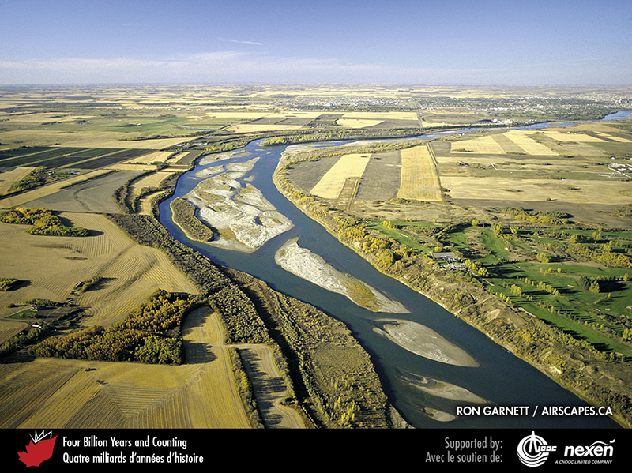
Notes:
Les provinces des Prairies sont l’endroit idéal pour prendre la mesure de l’immensité du Canada. Cette vue aérienne montre la rivière Saskatchewan Sud près de Saskatoon. PHOTO : RON GARNETT / AIRSCAPES.CA.
_______________________________
Les droits d'auteurs de toutes les photographies et graphiques publiés sur ce site (ci-après appelés images) sont la propriété des personnes et / ou des institutions indiquées dans la légende de chacune des images. Les titulaires de ces droits ont convenu de permettre l'utilisation de ces images à des fins éducatives et non commerciales à condition qu'ils soient crédités dans chaque cas d'utilisation. Pour toute autre utilisation, il convient de contacter le titulaire du droit d'auteur.

Slide 3
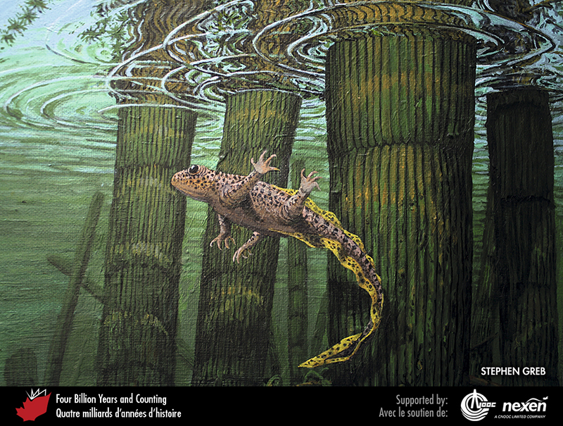
Notes:
Amphibien primitif nageant entre des tiges submergées de la prêle Calamites. Cette scène est basée sur des fossiles découverts dans des roches âgées d’environ 310 millions d’années dans les Maritimes. PHOTO : STEPHEN GREB.
______________________________
Les droits d'auteurs de toutes les photographies et graphiques publiés sur ce site (ci-après appelés images) sont la propriété des personnes et / ou des institutions indiquées dans la légende de chacune des images. Les titulaires de ces droits ont convenu de permettre l'utilisation de ces images à des fins éducatives et non commerciales à condition qu'ils soient crédités dans chaque cas d'utilisation. Pour toute autre utilisation, il convient de contacter le titulaire du droit d'auteur.

Slide 4
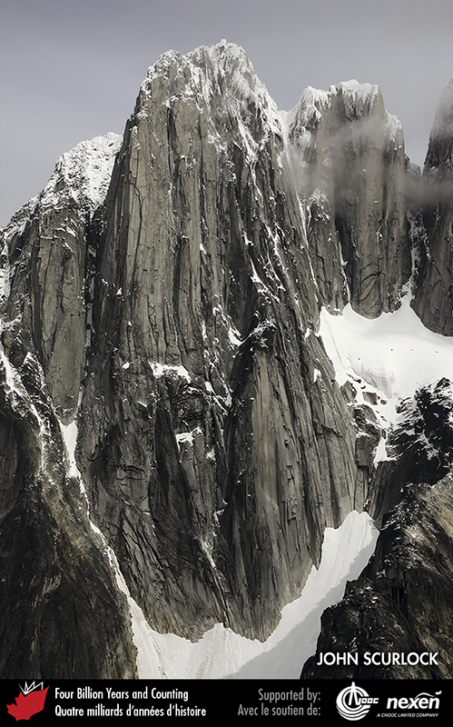
Notes:
La collision des plaques tectoniques provoque, à l’échelle régionale, le soulèvement de la croûte terrestre. La surface soulevée est par la suite sculptée par l’érosion pour former des montagnes et des vallées. On voit ici la tour North Howser de la chaîne de montagnes Kootenay dans le sud-est de la Colombie-Britannique. PHOTO : JOHN SCURLOCK.
______________________________
Les droits d'auteurs de toutes les photographies et graphiques publiés sur ce site (ci-après appelés images) sont la propriété des personnes et / ou des institutions indiquées dans la légende de chacune des images. Les titulaires de ces droits ont convenu de permettre l'utilisation de ces images à des fins éducatives et non commerciales à condition qu'ils soient crédités dans chaque cas d'utilisation. Pour toute autre utilisation, il convient de contacter le titulaire du droit d'auteur.

